Slide 1
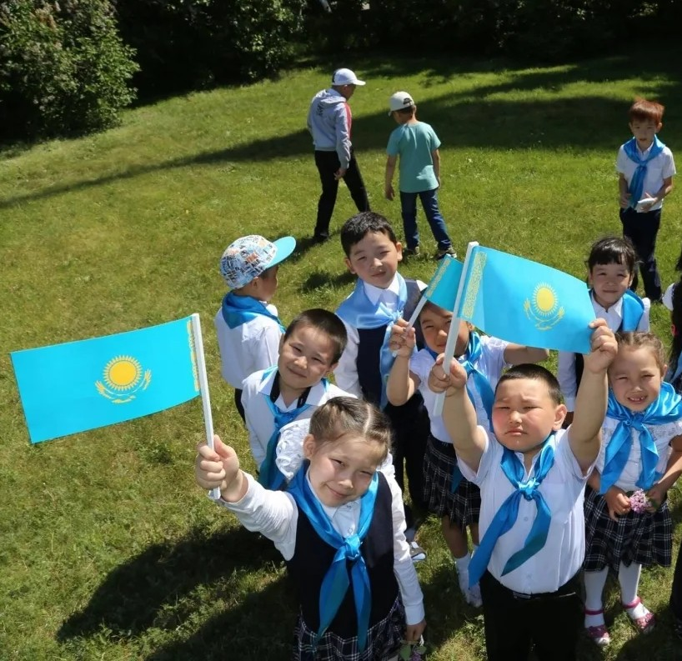
ОБЕСПЕЧЕНИЕ ОРГАНИЗАЦИИ ВОСПИТАТЕЛЬНОЙ РАБОТЫ В ОРГАНИЗАЦИЯХ СРЕДНЕГО
ОБРАЗОВАНИЯ

Slide 2
ИНСТРУКТИВНО-МЕТОДИЧЕСКОЕ ПИСЬМО
«Об особенностях организации образовательного процесса в организациях среднего образования Республики Казахстан в 2022-2023 учебном году»
ИМП направлено на разъяснение особенностей организации образовательного
процесса в организациях образования (детские сады и школы)
ИМП СОСТОИТ ИЗ 38 ЧАСТЕЙ
НОВЫЕ РАЗДЕЛЫ:
1
Особенности реализации общеобразовательных, специальных учебных программ
дошкольного воспитания и обучения
2
Особенности организации учебно-воспитательного процесса в школах при больнице
Особенности организации учебно-воспитательного процесса в организациях образования с особым режимом содержания и общеобразовательных учреждениях при исправительных учреждениях
3
4
Особенности организации учебно-воспитательного процесса в негосударственных организациях образо-вания

Slide 3
НОВЫЙ 2022-2023 УЧЕБНЫЙ ГОД
Содержание образования
Управление школой
Усиление требований к дошкольному воспитанию и обучению в части безопасности детей и качества услуг
Адаптация учебных программ для обучающихся с ООП
Создание условий для детей ООП через оценку особых образовательных потребностей
Психолого-педагогическое сопровождение обучающихся с ООП
Курс «Глобальные компетенции»: со 2 по 11 классы
Увеличение квоты для социально уязвимых слоев населения при приеме специализированные организации образования
Моральное и материальное поощрение педагогов, тренеров, воспитавших талантливых детей
Предоставление талантливым детям грантов для поступления в ВУЗ
Продолжится работа по ротации директоров
Продолжится подушевое финансирование
Внесений изменений в Правила приема педагогов на работу
Создание платформы «Үздік педагог»
Программа вхождения в профессию
Новый формат отношений «Школа-родитель» (руководитель школы встречает у входа и провожает обучающихся)
Переход школ на ПХВ
Воспитательная работа
Процесс обучения
Проведение мероприятий, посвещенных Году детей
Развитие детского движения
Дебаты, день/неделя самоуправления, читающая школа, театр, медиация
Концептуальные основы воспитания
Личностные отношения (приветствие, обращение, звонок) на основе национальных ценностей
Формирование культуры инклюзивной среды
20-минутное чтение книг ежедневно
Организация работы Летней школы / Восполнение пробелов в знаниях обучающихся
Работа со слабоуспевающими
Профориентацонная работа Мониторинг образовательных достижений обучающихся (4, 9 классы)
Оценка особых образовательных потребностей
Пилотный проект «Опорная школа – Магнитная школа»

Slide 4
ОРГАНИЗАЦИЯ ВОСПИТАТЕЛЬНОЙ РАБОТЫ В ОРГАНИЗАЦИЯХ СРЕДНЕГО ОБРАЗОВАНИЯ
2022 год объявлен ГОДОМ ДЕТЕЙ
«Благополучие детей – надежная гарантия успешного будущего страны»
Президент РК К.Токаев
ОСНОВНЫЕ ОРИЕНТИРЫ:
Концептуальные основы воспитания
Индекс благополучия
детей
Перемены должны способствовать деятельности для обеспечения
свободной игровой
социально-эмоционального
благополучия обучающихся.
Приоритетом при
является уважение
организации
и доверие
воспитательной
работы ребенка, детей,
Родительские собрания могут быть: организационными, текущими
или тематическими, итоговыми, общешкольными и групповыми.
Родительские собрания проводятся в формате дней открытых дверей, что позволяет родителю/ законному представителю:
к личности
интересов
обеспечение прав и законных
недопущение их дискриминации.
встретиться индивидуально с каждым педагогом;
получить полную информацию о своем ребенке;
узнать его успеваемость по предметам, отношения к урокам, успехи и
достижения.
Меры по предотвращению буллинга/кибербуллинга в
организациях образования:
Директор школы в обязательном порядке встречает детей при входе
в здание
Общешкольный подход, направленный на всех учащихся, их
родителей и взрослых в школе, включая администрацию, учителей и обслуживающий персонал.
Развитие позитивных взаимоотношений среди обучающихся;
Поддерживающее отношение со стороны педагогов;
Популяризация и моделирование позитивного родительства
для родителей обучающихся.
Рекомендуемый порядок общения между участниками образовательного процесса:
Использование слов «Қайырлы таң», «Қайырлы күн», «Қайырлы кеш», «Сау болыңыз»;
Обучающийся обращаются педагогу, используя слово «Мұғалім» или по имени отчеству;
Педагог обращается к обучающемуся строго по имени;
Педагоги обращаются друг к другу по имени отчеству.

Slide 5
РЕСПУБЛИКАНСКИЙ МЕСЯЧНИК «ПАТРИОТ»
ЕЖЕГОДНО БОЛЕЕ 3 МЛН. ОБУЧАЮЩИХСЯ
Мероприятия:
«Уроки мужества»
операция «Поиск»
конкурсы «Лучший кабинет начальной военной подготовки»
«Лучший преподаватель-организатор»
слеты военно-патриотических клубов и региональные военно-спортивные игры «Алау»
Более 2,2 млн. школьников – члены республиканских детско-юношеских организаций:
-в «Жас қыран» - свыше 1млн. школьников младших классов
-в «Жас Ұлан» - более 1,2 млн. старшеклассников
-в «Жас Сарбаз» - свыше 230 тыс. студентов колледжей
При республиканском учебно-оздоровительном центре «Балдаурен» создана «Академия юных патриотов-казахстанцев», с
ежегодным проведением форумов

Slide 6
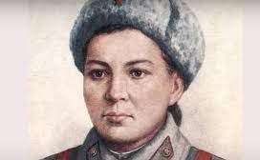
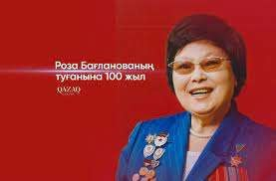
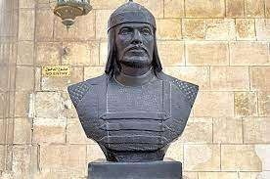
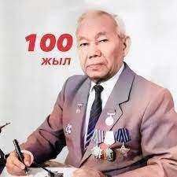
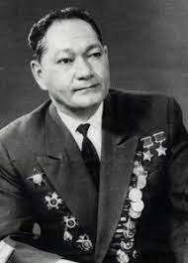
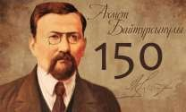
ПАМЯТНЫЕ ДАТЫ В НОВОМ УЧЕБНОМ ГОДУ
2022 г.
2023 г.
30 лет Государственные символы Республики Казахстан
100-летие Маншук Маметовой
100-летие
Розы Баглановой
800-летие
Султана Бейбарса
30-летие вступления Казахстана в ООН
100-летие Азильхана Нуршаикова
100-летие
Талгата Бигельдинова
150 лет со дня рождения Ахмета Байтурсынова

Slide 7
О проведении Дня знаний
В День знаний проводится торжественная линейка. Формат проведения определяется самостоятельно организацией образования.
Во 1-11-х классах 1 сентября 2022 года проводится классный час, открытый урок на тему «Стремление к знаниям, трудолюбие и патриотизм», посвященный Году детей.
Цель торжественного мероприятия: создание позитивной атмосферы, положительного настроя в преддверии нового учебного года.
Цель единого классного часа: совместное обсуждение роли таких ценностей как стремление к знаниям, трудолюбие и патриотизм в жизни человека.

Slide 8
О проведении единого классного часа
«Стремление к знаниям, трудолюбие и патриотизм»
Рекомендуется
1
обсуждение впечатлений детей от летнего отдыха, а также ожиданий от нового учебного года;
2
применение современных интерактивных технологий, дополнительных наглядных пособий, использование музейных, библиотечных ресурсов.

Slide 9
Республиканская онлайн-акция «Стремление к знаниям, трудолюбие и патриотизм»
Дата размещения видеоролика:
1 сентября 2022 года
Время размещения
в социальных сетях:
17.00-21.00
Хэштег: Bilim_quni
Рекомендуемые темы для видеороликов
для всех «Моя школа – супер школа!», «Здравствуй, новый учебный год»,
«Мне нравится моя школьная форма!»;
«Мой первый день в школе» для первоклассников;
«Мое яркое летнее приключение» для учащихся 2-4 классов;
для учащихся 5-8 классов - «Мое путешествие»;
для учащихся 9-11 классов - «Мои старшие одноклассники», «Мои мысли, мечты, ожидания»;
для родителей, учащихся 1 класса - «Наш первый день в школе», «Первый класс – новый этап жизни»;
для классных руководителей - «С новым учебным годом, мой любимый класс!».

Slide 10
ПРЕДЛАГАЮТСЯ СЛЕДУЮЩИЕ МЕРЫ ПО ПРЕДОТВРАЩЕНИЮ БУЛЛИНГА/ КИБЕРБУЛЛИНГА В ОРГАНИЗАЦИЯХ ОБРАЗОВАНИЯ
общешкольный подход, направленный на всех обучающихся, их родителей и работников школы, включая администрацию, учителей и обслуживающий персонал. Системная профилактика требует изменения культуры всей школы, а не (в дополнение к) фокусирования на поведении отдельных лиц или групп, фактически вовлеченных в инциденты буллинга.
развитие позитивных взаимоотношений среди обучающихся;
поддерживающее отношение со стороны педагогов;
популяризация позитивного родительства для родителей обучающихся.

Slide 11
Взаимодействие школы и семьи
В рамках реализации нового формата взаимодействия школы и родителей определены следующие уровни направления работы с родительской общественностью:
1
ИНДИВИДУАЛЬНЫЕ (педконсилиум, беседа, консультация, полное информирование родителей о ребенке);
2
ГРУППОВЫЕ (взаимодействие с родительским комитетом; групповые консультации; практические занятия с родителями; тренинги; встречи с отцами);
3
КОЛЛЕКТИВНЫЕ
(дни открытых дверей; «круглые столы»; конференции по обмену опытом воспитания; родительский лекторий; родительские недели).

Slide 12
Формами проведения тематических классных часов могут быть:
беседа на определенную тему
дискуссия, диспут, дебаты
ролевые игры
час общения
классное собрание
тематическая лекция
игры-путешествия
тренинги
конференции
мастер-классы
театральные постановки

Slide 13
СПАСИБО!!!

Slide 14
ШЕБЕРЛІК САҒАТТАРЫ / МАСТЕР-КЛАССЫ
Мастер-классы для классных руководителей 1-4 классов |  |  | Аудитория
1 | 14:40-15:40 | «Формирование коммуникативных способностей младших школьников через патриотическое воспитание» Бакирова Гульвира Рамилевна, учитель начальных классов СОШ №34 | 216
2 |  | «Педагогикалық рефлексия – сынып жетекшісінің тәрбие жұмысының қажетті компоненті» Балтагулова Рымтай Аманболовна, №7 ЖОББМ бастауыш сынып мұғалімі | 301
3 |  | Бастауыш сыныпта оқу-тәрбие үдерісінің тиімділігі Жакупова Ажар Ерболатовна, №19 ЖОББМ-нің бастауыш сынып мұғалімі, гуманитарлық ғылым магистрі | 302
4 |  | Формирование доверительных отношений в системе «классный руководитель -ученик-родитель в начальной школе» Иманшарипова Шырын Кабыловна, учитель начальных классов СОШ №43 | 315

Slide 15
ШЕБЕРЛІК САҒАТТАРЫ / МАСТЕР-КЛАССЫ
Мастер-классы для классных руководителей 5-8 классов |  |  | Аудитория
1 | 15:00-16:00 | «Методы и формы сплочения классного коллектива» Турсынхан Ботагоз Хабиболлаевна, учитель английского языка, классный руководитель 7 класса, КСОШ | Акт.зал
2 |  | «Применение эффективных методов в работе с родительской общественностью» Мукарова Эльмира Ураловна, учитель географии СОШ №34 (кл.руководитель 9 класса) | 312
Мастер-классы для классных руководителей 9-11 классов |  |  | Аудитория
1 | 14:40 – 15:40 | «Оқушылардың рухани, моральдық және азаматтық патриоттық тәрбиесі жайында» Тинезбаева Данагуль Ханатовна, учитель истории СОШ им. К.Бекхожина | 316
2 |  | «Работа классного руководителя с проблемными детьми» Загравская Кристина Дмитриевна, классный руководитель СОШ №36 | 313
3 |  | «Формирование экологической культуры учащихся через исследовательскую и внеурочную деятельность» Карпбаева Толкын Темиртасовна, учитель биологии СОШ №40 | 317

